Slide 1
UAS MINI PROJECT INDIVIDU • COMMUNICATION PROTOCOL
Task/Order Tracking API
Use Case 4 — REST API dengan Orkestrasi n8n
Ghina Athaya Tyano
NIM 25120500011 • Kelas Sains Data Profesional
GitHub: (isi link repo)
YouTube Demo (Unlisted): (isi link video)
Task/Order Tracking API | Ghina Athaya Tyano - 25120500011
1

Slide 2
Problem Statement & Use Case
!
Masalah
Kenapa Use Case 4?
Task/Order Tracking dipilih karena representatif untuk skenario nyata: status berubah lewat endpoint dan harus mengikuti aturan tertentu.
Tracking task/order masih dilakukan manual (chat, spreadsheet).
Status pekerjaan sulit dipantau secara real-time.
Tidak ada audit trail: kapan status berubah, dan valid atau tidak.
•
Representatif
Mewakili alur kerja nyata: create → update status → selesai/batal.
✓
Tujuan
•
Cukup Sederhana
Bisa diimplementasikan penuh dalam waktu terbatas UAS.
Bangun REST API pengelola siklus hidup task + validasi state machine.
Observability penuh (correlation ID, response time, log).
Orkestrasi otomatis via n8n (webhook, retry, notifikasi).
Lengkap Secara Teknis
Menunjukkan CRUD, state machine, dan integrasi workflow sekaligus.
•
Task/Order Tracking API | Ghina Athaya Tyano - 25120500011
2

Slide 3
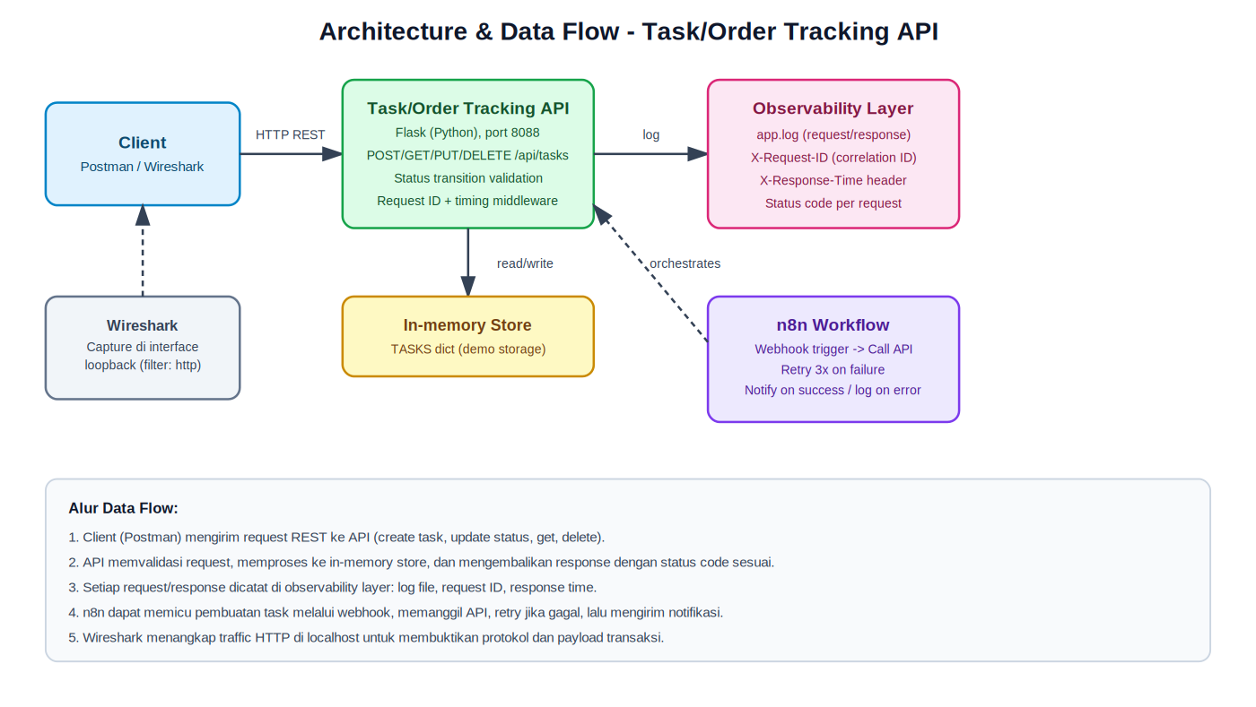
Architecture, Data Flow & Protocol Selection
Protocol Selection
REST
Request/response sinkron cocok dengan HTTP method & status code standar.
Task/Order Tracking API | Ghina Athaya Tyano - 25120500011
3

Slide 4
Demo Flow & Endpoint Design
Method | Path | Fungsi | Sukses
POST | /api/tasks | Buat task baru | 201
GET | /api/tasks | List task (filter ?status=) | 200
GET | /api/tasks/{id} | Detail task | 200
PUT | /api/tasks/{id}/status | Update status (validasi transisi) | 200
DELETE | /api/tasks/{id} | Hapus/cancel task | 200
Alur Demo
1
Create task (POST)
↓
2
Update status (PUT)
↓
3
Get list / detail (GET)
↓
State Machine Status
4
Delete / cancel (DELETE)
pending
→
in_progress
→
done
cancelled
← dari pending atau in_progress; done & cancelled bersifat final
Task/Order Tracking API | Ghina Athaya Tyano - 25120500011
4

Slide 5
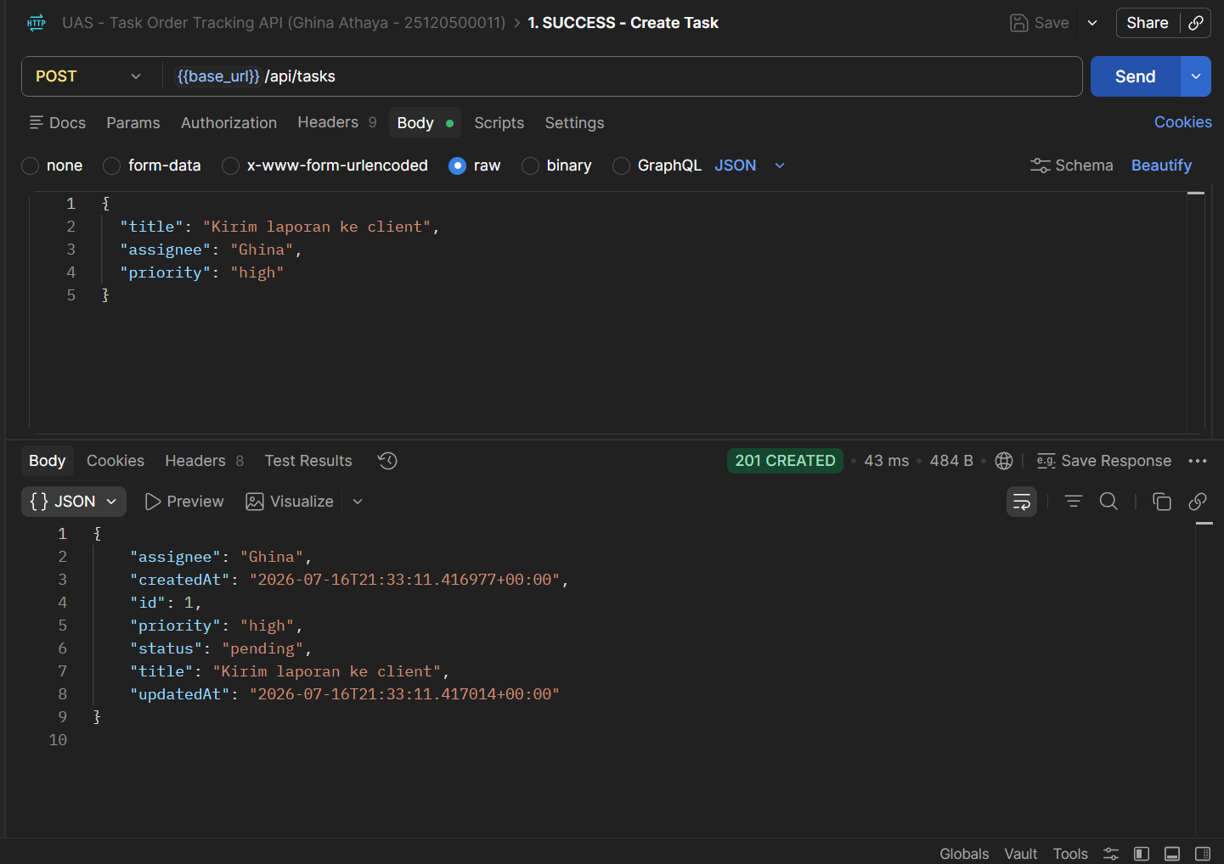
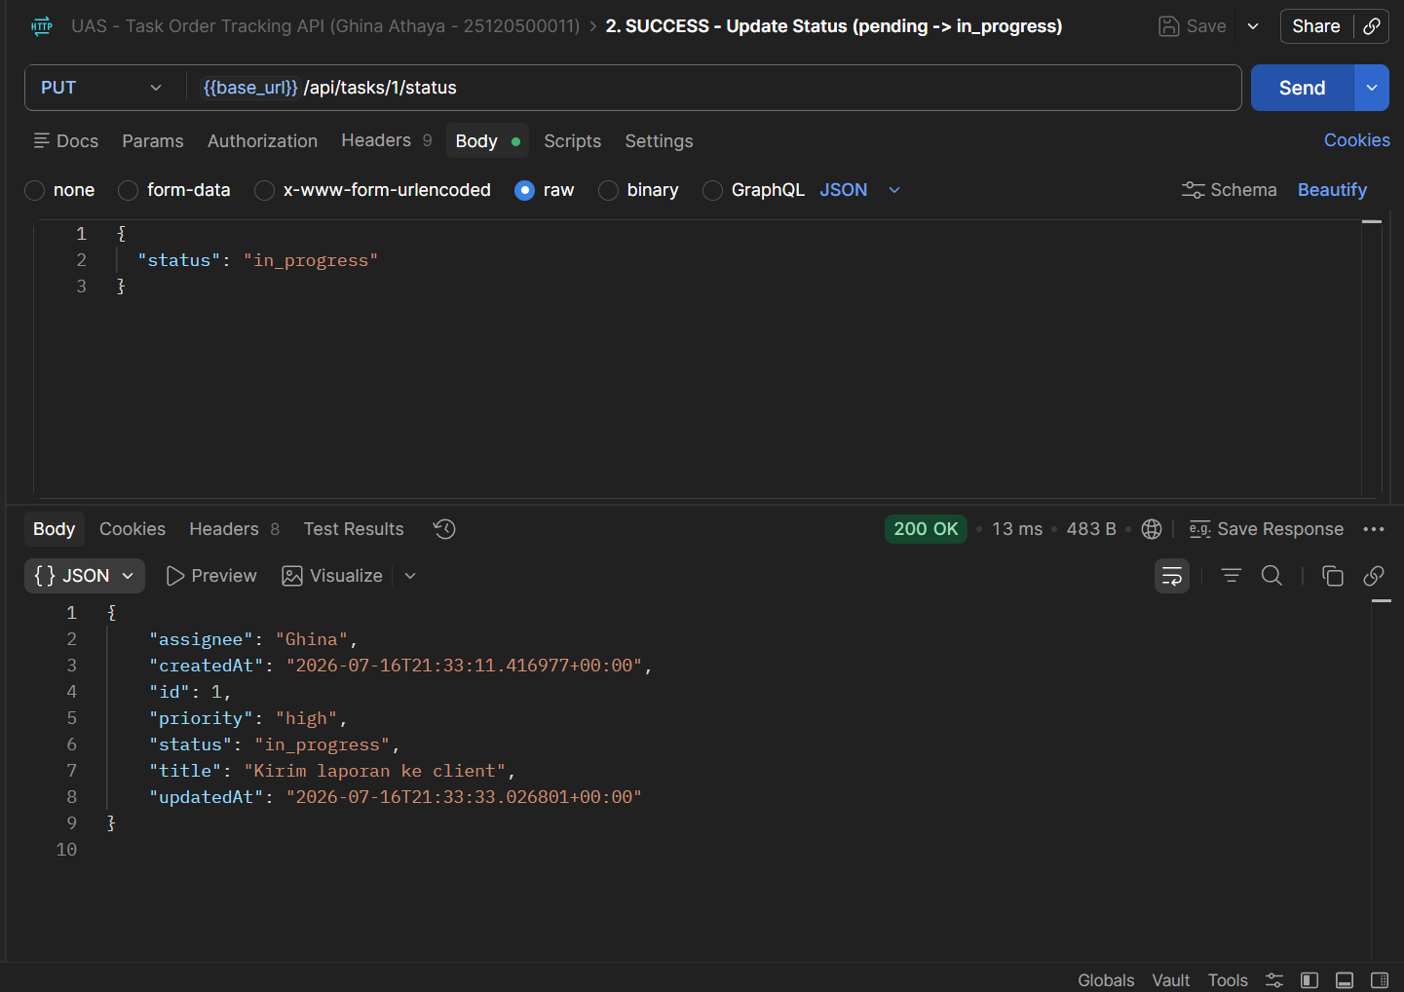
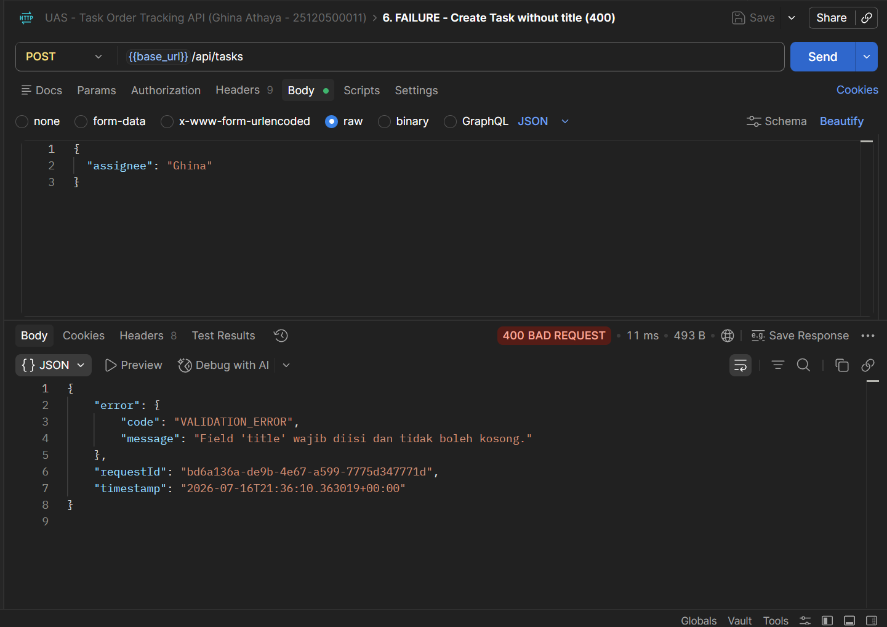
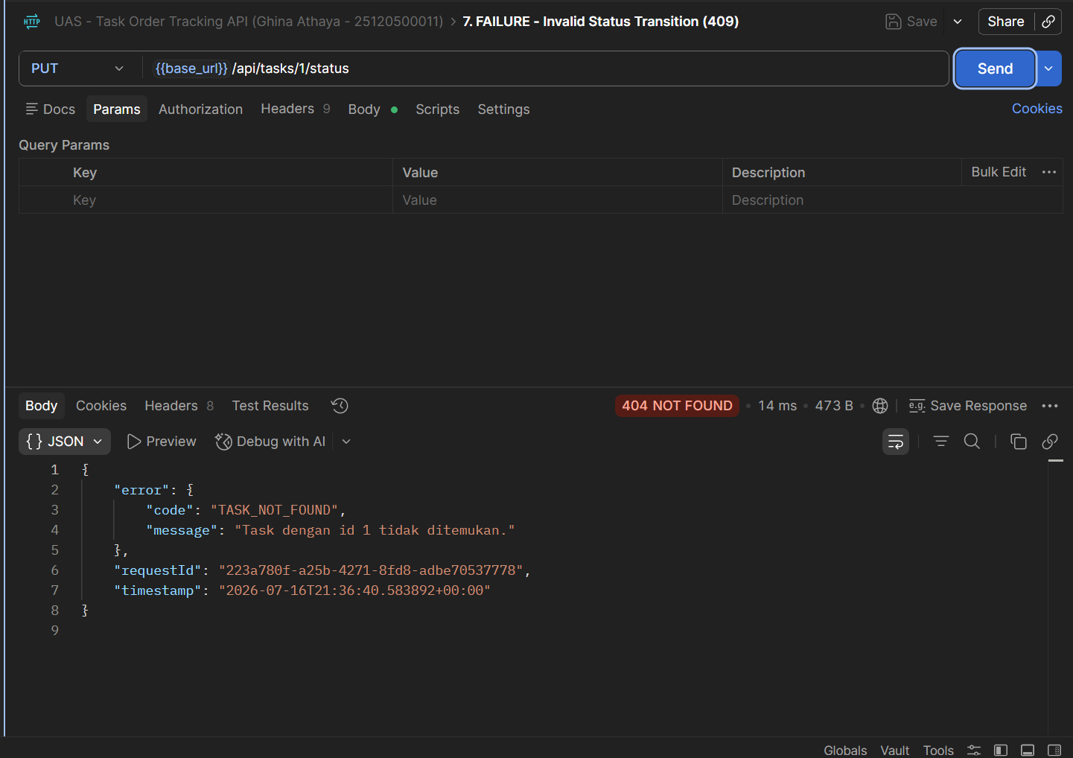
Evidence: Success & Failure Test
POST /api/tasks
PUT /status (pending → in_progress)
201 CREATED
200 OK
POST tanpa field title
GET/PUT task tidak ditemukan
400 VALIDATION_ERROR
404 TASK_NOT_FOUND
Task/Order Tracking API | Ghina Athaya Tyano - 25120500011
5

Slide 6
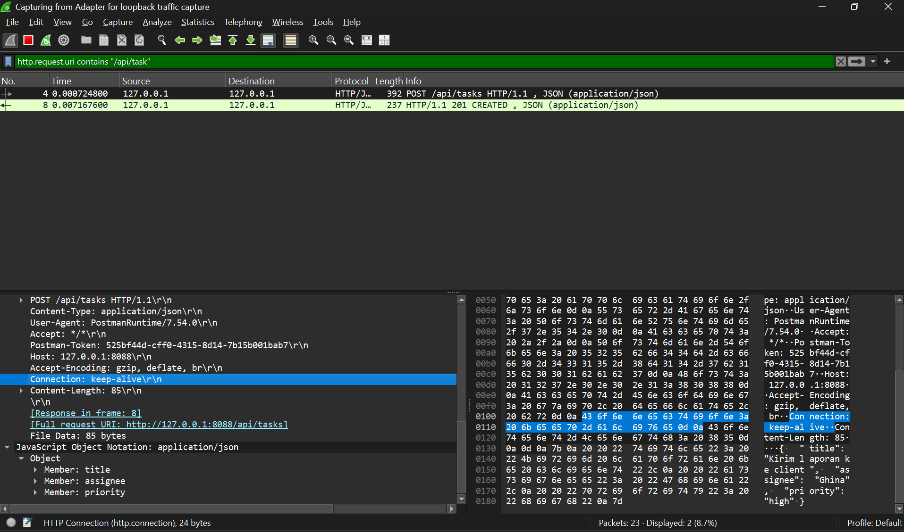
Observability, Reliability & Troubleshooting
app.log (cuplikan)
REQUEST id=1f54.. POST /api/tasks
RESPONSE status=201 duration=2.81ms
REQUEST id=5f65.. PUT /status {pending}
RESPONSE status=409 duration=15.08ms
Reliability Design
Error contract konsisten: { error: {code, message}, requestId, timestamp }
X-Request-ID & X-Response-Time pada setiap response (correlation + timing)
n8n retry otomatis 3x (jeda 1 detik) saat API tidak merespon
Wireshark — payload JSON POST /api/tasks terlihat penuh (HTTP, localhost)
Troubleshooting: 1 skenario transisi status diuji ulang setelah server restart sehingga hasil aktual 404 (bukan 409) — logika 409 tetap terverifikasi pada log sesi awal.
Task/Order Tracking API | Ghina Athaya Tyano - 25120500011
6

Slide 7
Kesimpulan, Limitation & Improvement
Seluruh 5 endpoint berjalan sesuai desain; testing success/failure reproducible via Postman; observability (correlation ID, response time, logging) tersedia penuh.
!
Limitation
↑
Improvement
Storage in-memory — data hilang saat restart
Belum ada autentikasi/autorisasi
Webhook n8n masih placeholder URL
Tambah database persisten (PostgreSQL/SQLite)
Autentikasi token (JWT/API key)
Dashboard monitoring real-time
Task/Order Tracking API | Ghina Athaya Tyano - 25120500011
7

